Slide 1
大阪の改革（エリア編）
～「これからの大阪」
2023年6月
大阪府・大阪市

Slide 2
○とりまとめの趣旨について
大阪府市では、2008年以降の各種改革の実態、意義、進捗及び成果を、2014年12月、2018年12月の2回にわたって評価し、府民市民の皆様へお知らせすることを目的に公表しました。
今回実施した「改革評価プロジェクト」においては、 前回作成した「大阪の改革評価～10年の改革をふり返る～ 」の成果のみならず、2008年以降の15年間の一連の改革の成果をとりまとめました。
とりまとめに際しては、わかりやすくお示しすることを念頭に作成しており、前回と同様に、ソフト施策とハード施策との両面からとらえた内容となっています。
大阪の改革（エリア編）～「これからの大阪」においては、ハード施策について、その実施により、大阪のまちが、将来どのように変わっていくのかがわかるよう、エリアを単位として整理いたしました。
なお、別冊の、大阪の改革（テーマ編）～「これまでの15年/主な取組」は、ソフト施策について、皆様に身近な政策分野をテーマ毎に取り上げ、大阪府市で実施している施策や改革の成果を整理しております。

Slide 3
【目 次】
１. 大阪駅周辺
２．新大阪駅周辺
３．中之島周辺
４．御堂筋
５．難波周辺
６．大阪城公園等
７．夢洲等
８．天王寺公園
９．関西国際空港・りんくうタウン
10．泉北ニュータウン
11．万博記念公園周辺・健都
12．箕面森町・彩都
5頁
14頁
20頁
35頁
43頁
52頁
63頁
71頁
80頁
88頁
95頁
103頁

Slide 4
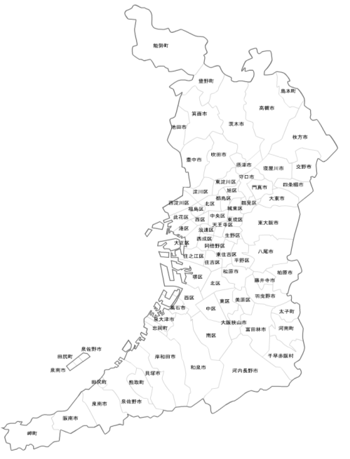
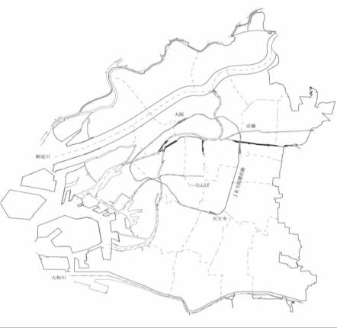
エリア編 マップ
２．新大阪駅周辺
（P.14）
12．箕面森町・彩都（P.102）
新名神高速道路
６．大阪城公園、森之宮、
京橋・大阪ビジネスパーク、
難波宮跡公園
（P.51）
１．大阪駅周辺
（P.5）
名神高速道路
国土軸
３．中之島
（P.20）
新幹線
４．御堂筋
（P.34）
11．万博記念公園周辺・
健都
（P.94）
５．難波周辺
（P.42）
８．天王寺公園（P.70）
７．夢洲等
（P.62）
関西国際
空港
10．泉北ニュータウン
（P.87）
９．関西国際空港・
りんくうタウン
（P.79）

